Slide 1
“Estrategia Rendición de Cuentas AND”

Slide 2
Contexto – Modelo Integrado de Planeación y Gestión -MIPG
01.
Apertura Director General
02.
03.
Elementos de la Rendición de Cuentas
Estrategia Audiencia Pública de Rendición de Cuentas AND
04.

Slide 3
01. Apertura Director General

Slide 4
Presentación Equipo líder
Director General: Juan Pablo Ceballos
Profesional Líder Planeación: Johanna Laverde
Profesional Líder Comunicaciones: Tatiana Guerrero Rosero
Profesional Líder Grupos de Interés: Paola Ortiz Gracia

Slide 5
02. Contexto MIPG

Slide 6
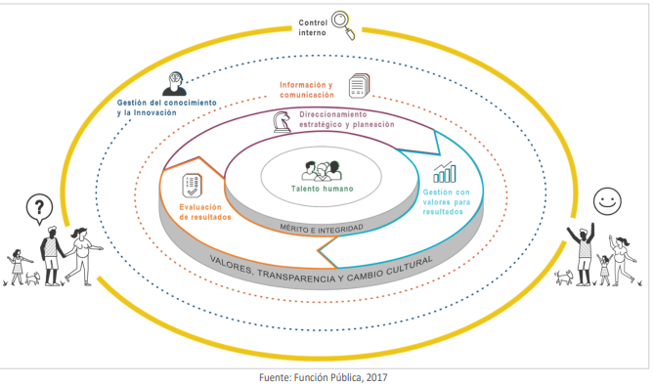
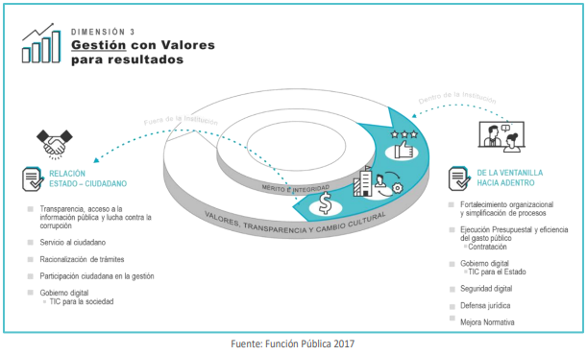
MODELO INTEGRADO DE PLANEACIÓN Y GESTIÓN
–MIPG-

Slide 7
Rendición de Cuentas
Proceso (…) donde las entidades de la administración pública del nivel nacional y territorial y los servidores públicos informan, explican y dan a conocer los resultados de su gestión a los ciudadanos, la sociedad civil, otras entidades públicas y a los organismos de control, a partir de la promoción del diálogo”.
* Las entidades que ejercen la labor de rendir cuentas a la ciudadanía pueden ser percibidas como más transparentes
* aumentar sus niveles de credibilidad y confianza ciudadana
* se logra el mejoramiento continuo de la gestión pública con base en las propuestas y evaluaciones de los usuarios y grupos de interés
¿Que es la rendición de cuentas?
Marco Normativo
Conpes 3654 de 2000: Política de rendición de cuentas de la Rama Ejecutiva a los Ciudadanos
Ley 489 de 1998: articulo 33 – Audiencias Públicas donde se discuten aspectos relacionados con la formulación, ejecución o evaluación de políticas y programas a cargo de la entidad
Ley 1757 de 2015: estatuto de participación ciudadana, artículos 48 al 59
Obligatoriedad
Ley 1757 de 2015
Art 50: Las autoridades de la administración pública nacional y territorial tienen la obligación de rendir cuentas ante la ciudadanía para informar y explicar la gestión realizada, los resultados de sus planes de acción y el avance en la garantía de derechos.
Art 51: Manual único de rendición de cuentas: Guía de obligatoria observancia para las entidades en el desarrollo del proceso de rendición de cuentas
Beneficios

Slide 8
03. Elementos Rendición de Cuentas

Slide 9
¿Cuales son los principales elementos de la rendición de cuentas?
Para llevar a cabo la rendición de cuentas, es necesario tener en cuenta que este es un proceso constante que la entidad lleva a cabo a través de los siguientes 3 elementos:
INFORMACIÓN
DIALOGO
RESPONSABILIDAD
A través de los planes de mejoramiento que la entidad ha llevado a cabo a partir de los resultados de auditorías tanto internas como externas
realizando los correctivos o acciones de mejora y proponiendo planes de acción que permitan fortalecer de manera progresiva los espacios de participación ciudadana en la entidad,
tales como planes de comunicaciones, grupos de interés, anticorrupción, Formulario Único de Reporte a la Gestión (FURAG-MIPG) y Plan Anticorrupción y Atención al Ciudadano (PAAC),
En la Agencia Nacional Digital, la información se lleva a cabo de manera constante a través de la publicación de la información de la gestión institucional en las secciones de Transparencia y Acceso a la Información, Atención Al Ciudadano y Menú Participa, dando cumplimiento a los requerimientos de transparencia activa y pasiva en la entidad.
El elemento de diálogo se lleva a cabo a través de los diferentes canales de comunicación que la Agencia definió como espacios de diálogo con sus grupos de valor e interés, para atenderlos y transmitir la información de la manera más eficiente, transparente y clara posible

Slide 10
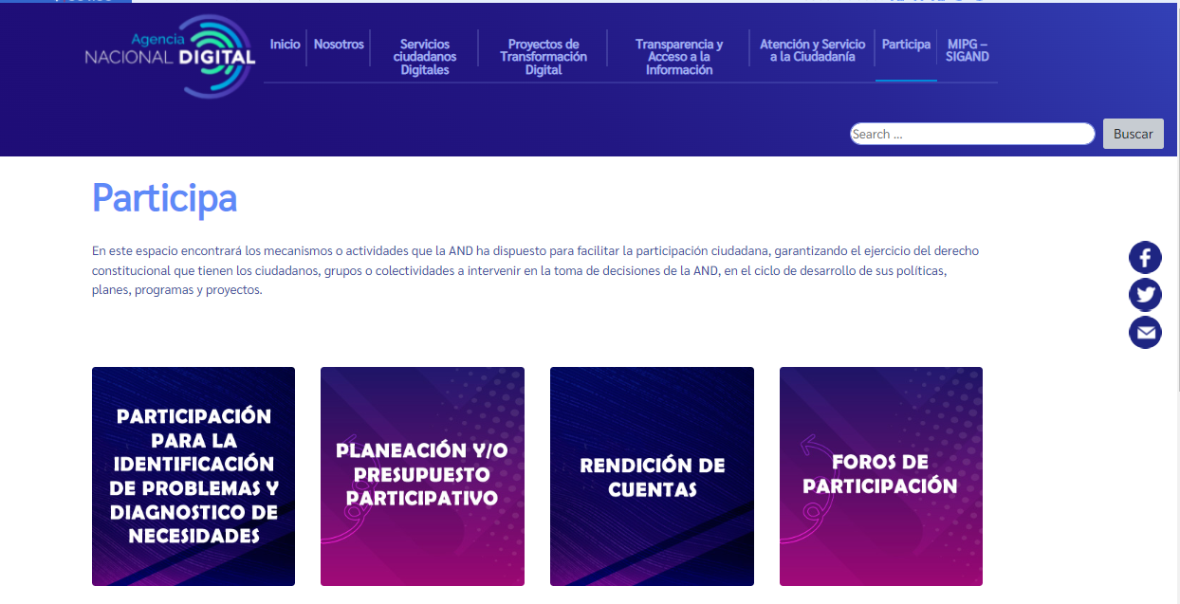
https://and.gov.co/participa-2/

Slide 11
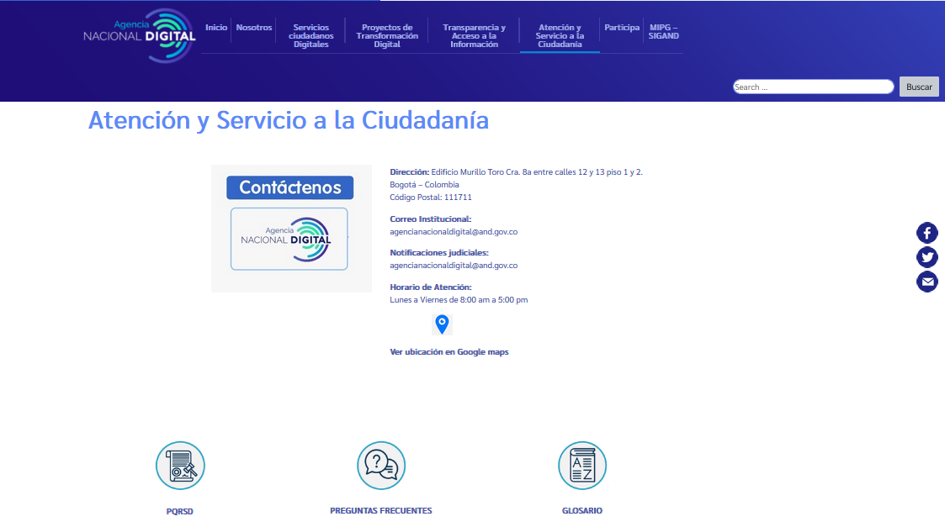
https://and.gov.co/atencion-y-servicio-a-la-ciudadania/

Slide 12
¿Que es el dialogo participativo?
Es un espacio de encuentro y conversación con la ciudadanía con respecto a la gestión que hemos adelantado y los resultados obtenidos, de acuerdo con el cumplimiento de los objetivos institucionales
Algunos espacios de dialogo participativo son:
Audiencia Pública
Es una acto público de dialogo entre la entidad pública, los ciudadanos o grupos de valor e interés para evaluar la gestión adelantada por la entidad en cumplimiento de las responsabilidades, políticas y planes ejecutados en un periodo (año, semestre, cuatrienio) para garantizar los derechos ciudadanos.
La Audiencia Pública permite la interlocución y dialogo: servidores públicos y ciudadanía, así como la circulación de información de interés público como: cumplimiento y resultados de planes, programas, proyectos, presupuestos y su ejecución, contratación, fortalezas y acciones de mejora.
Ferias de servicio
Observatorio Ciudadano
Foro Ciudadano
Audiencia Pública
World Coffe
Panel Ciudadano
Encuesta deliberativa

Slide 13
04. Estrategia Audiencia Pública de Rendición de Cuentas AND

Slide 14
1. Aprestamiento
2.Diseño
3. Preparación
4. Ejecución
5. Seguimiento y Evaluación
ETAPAS DEL PROCESO DE RENDICIÓN DE CUENTAS

Slide 15
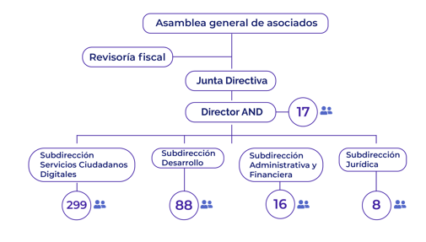
Equipo líder
Director General: Juan Pablo Ceballos
Profesional Líder Planeación: Johanna Laverde
Profesional Líder Comunicaciones: Tatiana Guerrero Rosero
Profesional Líder Grupos de Interés: Jeimy Paola Ortiz Gracia
1. Aprestamiento

Slide 16
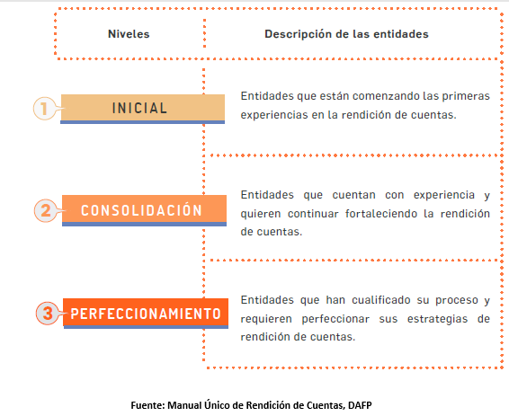
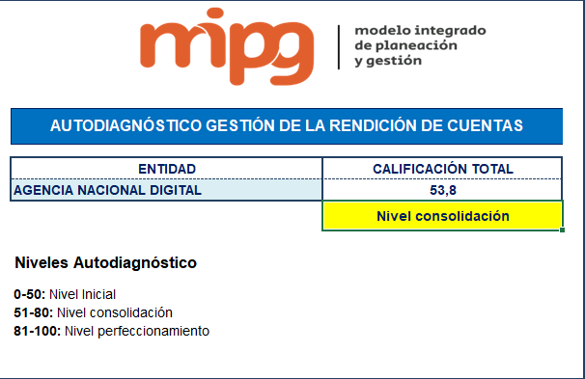
AUTODIAGNÓSTICO
2.Diseño

Slide 17
RETO
Aumentar la participación de las entidades públicas a nivel nacional y territorial y demás grupos de valor e interés identificados para que se informen sobre la gestión y principales resultados obtenidos por la entidad e ir generando reconocimiento y posicionamiento de la Agencia en los diferentes sectores del país.
Lenguaje claro, comprensible y coherente
Trabajo articulado con las subdirecciones
Informar gestión y resultados de la vigencia 2022
Estrategia de comunicaciones

Slide 18
Estrategia de Comunicación
2.Diseño
INFORMAR A LOS GRUPOS
DE VALOR
JORNADA DE TRASMISIÓN EN VIVO
CONCLUSIONES
FINALES

Slide 19
3. Preparación
Identifique, priorice y documente la gestión adelantada por su proceso, las metas y objetivos alcanzados, principales logros y resultados, así como información de interés para sus grupos de valor
Verifique que la información a socializar en la audiencia pública cuente con criterios de claridad, pertinencia, confiabilidad, lenguaje claro y coherencia
4. Ejecución
Audiencia Pública de Rendición de Cuentas – Agencia Nacional Digital
28 de Julio de 2022 (8am – 12m)
Aportes a la Transformación Digital del País
Tenga en cuenta y de respuesta en los tiempos establecidos a los comentarios, preguntas y observaciones de los grupos de valor e interés
Identifique, documente y socialice lecciones aprendidas que permitan establecer acciones de mejora en audiencias públicas u otros espacios de dialogo
5. Seguimiento y Evaluación

Slide 20
¿Qué temas o preguntas quieres profundizar en la Audiencia Pública de Rendición de Cuentas? Déjanos tus comentarios en el chat

